Slide 1
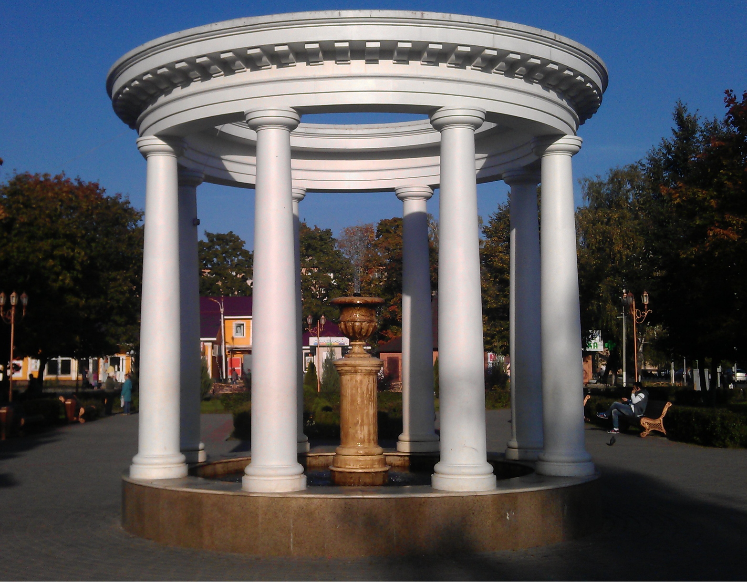
Системы мощения и благоустройство территории
Специальное предложение для Крыма!
Архитектурно-реставрационная мастерская «Посад 2000»

Slide 2
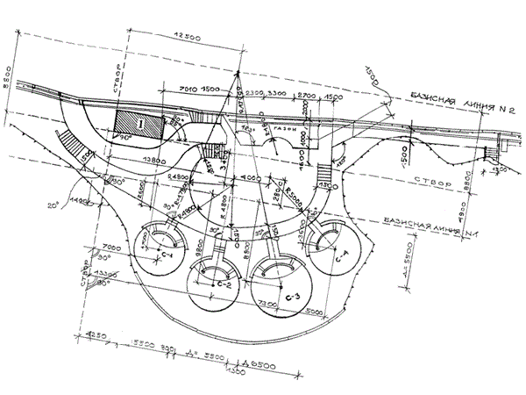
Вас приветствует творческий коллектив архитектурно-реставрационной мастерской «Посад 2000»!
Более полутора десятка лет наша компания занимаемся мощением и благоустройством территорий, производством и реставрацией изделий из искусственного камня.
Мы не ограничиваемся укладкой брусчатки, а полностью оформляем территорию – изготавливаем и устанавливаем декоративный бортовой камень, лавки, урны, клумбы и цветочницы, вазоны по оригинальным проектам в том числе с логотипом заказчика.
Мы не замыкаемся на типовых решениях – в нашей библиотеке форм свыше 500 наименований.
Красивая, ухоженная территория Вашей гостиницы привлечет к Вам больше клиентов!

Slide 3
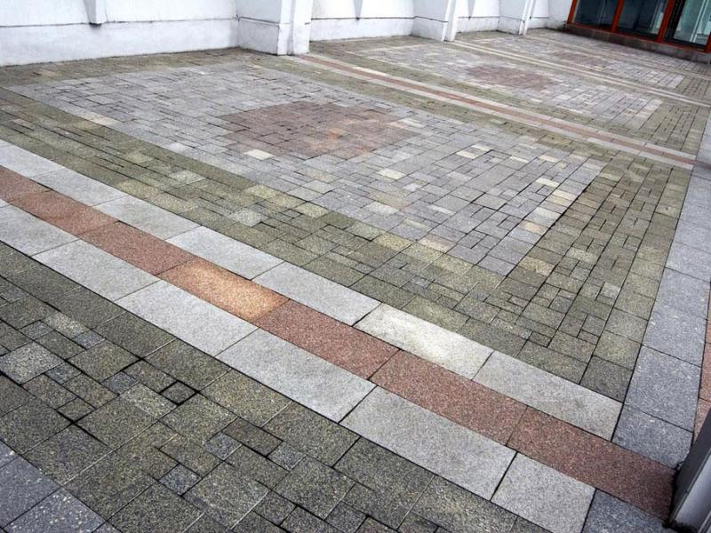
Система мощения «Старый Арбат»

Slide 4
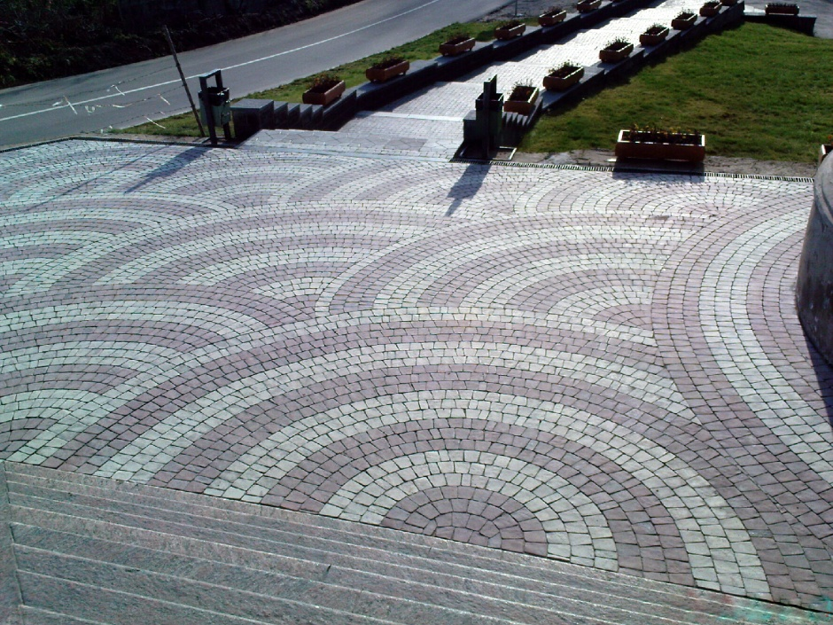
Система мощения «Рэтро-камень»

Slide 5
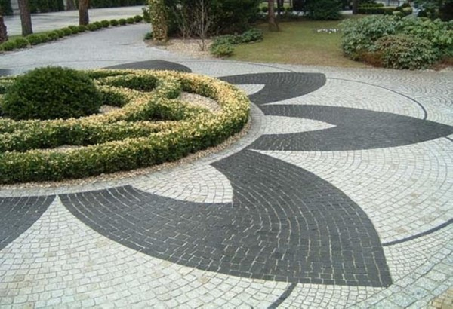
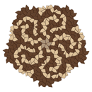
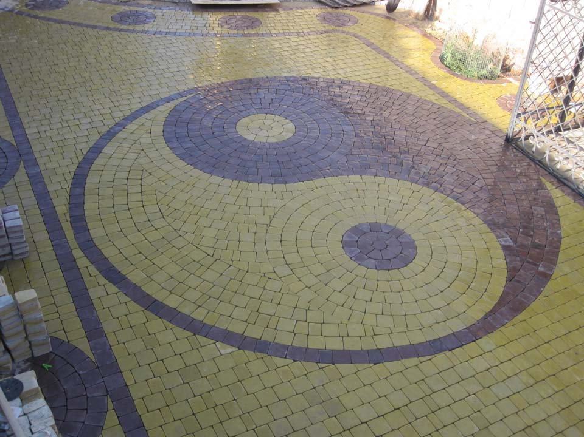
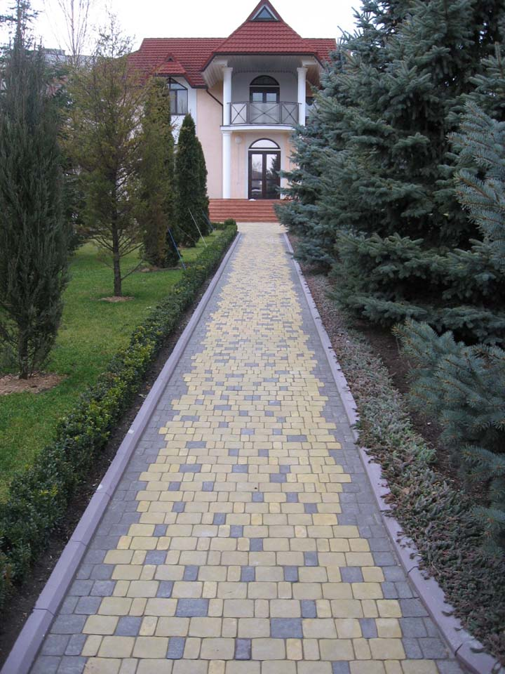


Slide 6
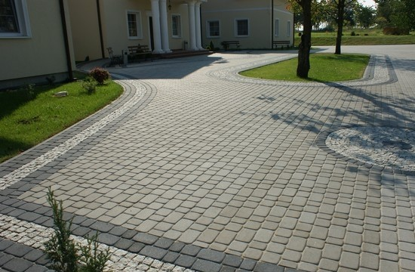
Система мощения «Эшер»

Slide 7
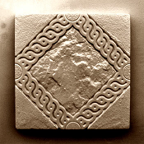
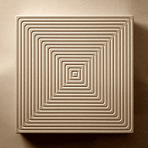
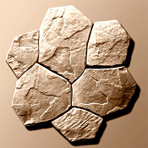
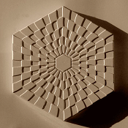
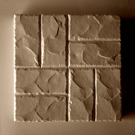
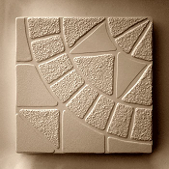
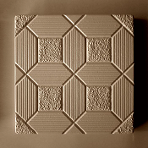
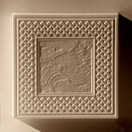
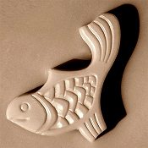
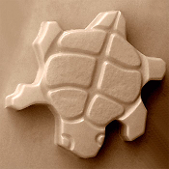
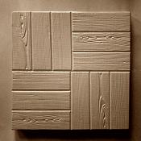
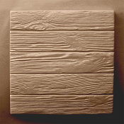
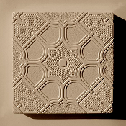
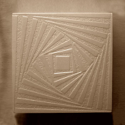
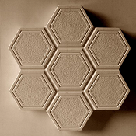

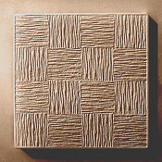
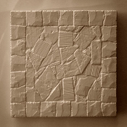
В нашей библиотеке форм всегда найдется камень для мощения на любой вкус

Slide 8
Эко-мощение – тенденция последних лет

Slide 9
Кластеры, бордюры

Slide 10
фонтаны

Slide 11
эпилог

